Slide 1
Frontend Programozás

Slide 2

Anonim (Névtelen) függvények
Az eseménykezelés során találkoztunk már névtelen-, azaz anonim függvényekkel
Az anonim függvényeknek nincs nevük!
  Előnye: A függvény a definiálása után azonnal végrehajtódik
  Hátránya: Ha nem rendeljük változóhoz, akkor később nem hívható meg a fgv
Szintaxisa:
Az anonim függvényeket zárójelek közé kell írni!

Slide 3



Anonim függvények - összehasonlítás
Az alábbi példák az eddig tanult függvénytípusokat mutatják be:

Slide 4

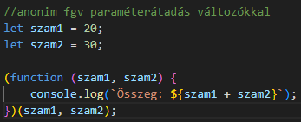
Anonim függvények – paraméter átadás
Anonim függvényeknek is lehet paramétert átadni!
  Ilyenkor az anonim függvény megírása után kell zárójelek között felsorolni a függvény számára átadni kívánt értékeket!

Slide 5


Anonim függvények – változóhoz rendelés
Az anonim függvény hátránya, hogy csak a függvény definiálásának helyén használható!
  Ezt a probléma egy változóhoz rendeléssel oldható fel!
A továbbiakban a változó nevének meghívásával lehet a függvényre hivatkozni!
Figyeljük meg, hogy ilyenkor már nem szükséges a zárójelezés a függvény körül!

Slide 6
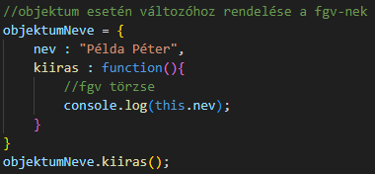
Anonim függvények – változóhoz rendelés
Anonim függvényt már korábban is rendeltünk változóhoz, hiszen mind az objektumok metódusainak megadásakor, mind a nyílfüggvények írásakor is anonim függvényekkel dolgoztunk!

Slide 7
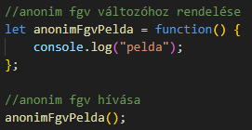
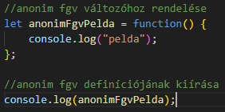

Anonim függvények – függvény hívása
Az anonim függvényeket a változó nevének és paramétereinek megadásával lehet meghívni!
  A zárójelezést minden esetben szükséges kiírni, más esetben a függvény definícióját kapjuk vissza!

Slide 8
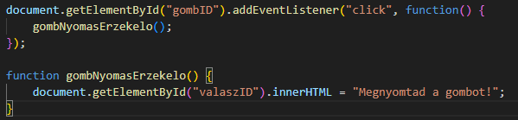

Anonim függvények mint paraméterek
Anonim függvényeket gyakran egy másik függvény paraméterként adnak át!
  Ilyen példát láthattunk korábban az addEventListener() függvény használatakor, hiszen az addEventListener() második paramétere legtöbbször egy anonim függvény volt!

Slide 9
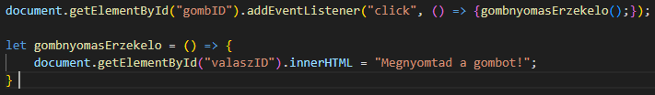

Anonim függvények mint paraméterek
Természetesen a korábbi tudásunkat frissíthetjük a nyílfüggvények bevezetésével, hogy rövidebb kódot kapjunk!

Slide 10
Anonim függvények - feladat
Írjon egy programot, amely egy űrlapon keresztül bekér két számot a felhasználótól!
Hozzon létre egy gombot, amelyet ha megnyom a felhasználó, akkor a két szám összege kiíratásra kerül az oldalon!
A feladat megoldásához anonim nyílfüggvényeket használjon fel!
  Figyeljen arra, hogy az űrlapon csak számadatokat lehessen megadni, továbbá a program kezelje azt az eshetőséget, ha mégsem számot ad meg a felhasználó!

Slide 11
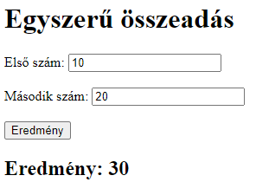
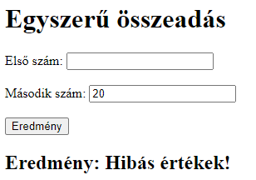
Anonim függvények - feladat
Kimeneti példák:

Slide 12
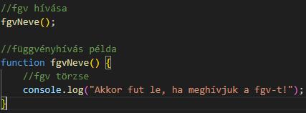
Függvények működése
Egy függvény törzse akkor fut le, amikor a függvényt meghívják, nem pedig akkor, amikor a függvény definiálásra kerül
Ennek köszönhető, hogy egy függvény definiálása bárhol elhelyezkedhet a kódban a függvény hívásához képest!

Slide 13
Függvények működése
A függvények lényege, hogy egymáshoz valamilyen logika mentén kapcsolódó utasításokat foglalnak össze!
A kód annál tisztább és érthetőbb, minél több különálló funkció külön függvényekbe van szervezve
  Ez növeli a kód újra felhasználhatóságát is!

Slide 14
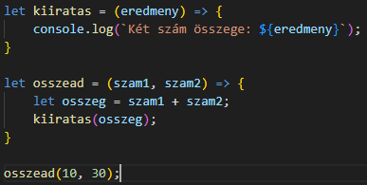
Függvények működése - példa
Az alábbi példában a tiszta kód elvei alapján írtunk meg egy két szám összeadását majd az eredmény kiíratását elvégző programot
Mi a teendő akkor, ha úgy szeretnénk bővíteni a programot, hogy a jelenlévő kiírás mellett legyen lehetőségünk egy másfajta kiíratást is választani?

Slide 15
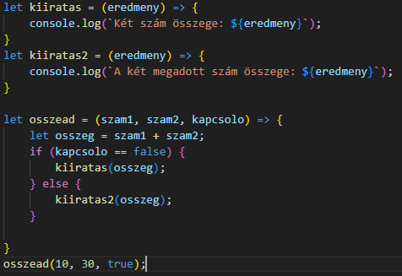
Függvények működése - példa
Mi a teendő akkor, ha úgy szeretnénk bővíteni a programot, hogy a jelenlévő kiírás mellett legyen lehetőségünk egy másfajta kiíratást is választani?
  Írható egy feltételrendszer, de ez körülményes és nem túl elegáns, hiszen a harmadik paraméter nincs tisztázva, és nem egyértelmű, hogy mit jelent!

Slide 16
Callback függvény
Az előző példafeladatra nyújt megoldást a callback függvények használata!
Callback függvénynek nevezzük azokat a függvényeket, amelyeket egy másik függvény hívásakor paraméterként adunk át!
  Ennek megfelelően callback függvény lehet bármilyen függvény, csak a felhasználás módja miatt nevezzük el így!
  A callback függvények segítségével lehetőség van arra, hogy egy művelet befejezése után meghatározott kódot hajtsunk végre!
Oldjuk meg az előző példafeladatot callback függvény alkalmazásával!

Slide 17
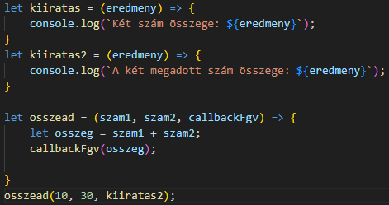
Callback függvény - példa
Látható, hogy a paraméterben átadott függvénynek megfelelően történik a kiíratás!
  Az osszead() függvény lokális változójának elnevezése természetesen bármi más lehet!

Slide 18
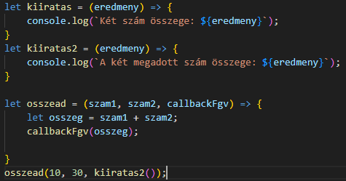

Callback függvény – Gyakori hiba
Callback függvény alkalmazásakor sose használjunk zárójelezést, mert ezesetben a függvény hívása történik meg, nem pedig a függvény átadása!

Slide 19
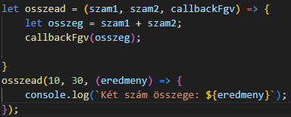
Callback függvény – Anonim függvény átadása
Az előzőekben tanult tudásunkat felhasználva paraméterként akár anonim függvényt is átadhatunk!

Slide 20

Callback függvény – Gyakorlat
Írjon egy tömböt, amely az alábbi elemekkel rendelkezik:
  1, 20, -10, -2, -4, 6, -5, 5, 8, 2
Írjon egy programot, amely a tömbelemekből kiválogatja a pozitív számokat, és összeadja azokat!
  Az eredményt konzolra írja ki!
Bővítse úgy a programot, hogy a tömbelemekből a negatív számokat is kiválogatja és összeadja, majd ezek eredményét is kiírja a konzolra!
A feladat megoldásához használja a callback függvényekről tanultakat!
Példakimenet:

Slide 21
Aszinkron programozás
Az aszinkron programozás egy programozási paradigma (módszer), amely lehetővé teszi, hogy az időigényes műveletek ne akadályozzák a program további végrehajtását!
  Így elérhető a feladatok párhuzamos feldolgozása és elvégzése
  Időigényes művelet alatt adatlekéréseket, fájlbeolvasást/kiírást értünk a legtöbb esetben
Az aszinkron programozás nyújtotta lehetőségek növelik a felhasználói élményt, hiszen nem szükséges a felhasználónak várakoznia egy adott művelet befejezésére!
  Pl.: Ha egy weboldal adatokat tölt be a háttérben, attól még a felhasználó interaktálhat a weboldallal!

Slide 22
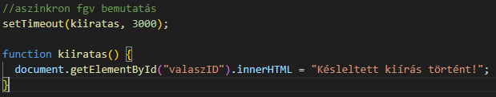
Callback függvény – Tipikus felhasználás
A callback függvényeket a gyakorlatban aszinkron függvények esetén szokás a legtöbbször használni!
  A setTimeout függvény segítségével késleltethető egy függvény végrehajtása!
  Szintaxis: setTimeout(késletletettFgvNeve, késleltetésIdeje);
    A késleltetés idejét milliszekundumban (ms) kell megadni! (1000 ms = 1 sec)

Slide 23
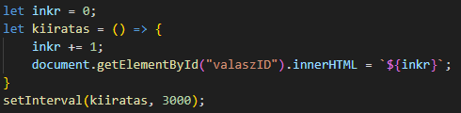
Callback függvény – Tipikus felhasználás
További gyakran használatos aszinkron függvény a setInterval(), amellyel egy meghatározott függvény ismételhető megadott időközönként!
Szintaxis: setInterval(ismételtFgvNeve, ismétlésIdeje)
  Az ismétlés idejét milliszekundumban (ms) kell megadni! (1000 ms = 1 sec)

Slide 24
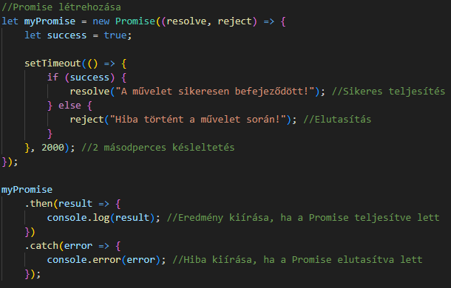
Promise (ígéret) Objektum
A Promise objektumok segítségével az aszinkron műveletek átláthatóbbak és könnyebben karbantarthatóbbak!

Slide 25
Promise Objektum
Egy adott promise egy adott művelet jövőbeli állapotát képviseli
Egy promise három állapotot vehet fel:
  Pending (Függő): Ekkor az adott művelet még nem fejeződött be
  Fulfilled (Teljesített): Az adott művelet befejeződött és az eredmény elérhető
  Rejeted (Elutasított): Az adott művelet egy hiba miatt nem sikerült, és a hiba oka elérhető
  A promise állapota kezdetben mindig függő, majd az adott művelet sikerességének hatására változhat Teljesített/Elutasított állapotra!

Slide 26
Promise Objektum – létrehozás és esetkezelés
Egy promise objektumot példányosítással lehet létrehozni!
  Szintaxis: let promiseNev = new Promise()
A példányosítás során a konstruktor egy függvényt vár argumentumként, amely két paramétert kap (resolve és reject)
  Ez a két paraméter valójában két darab függvény, amit a promise objektum biztosít számunkra
    Ha az adott művelet sikeresen befejeződik, a resolve függvényt hívjuk meg az eredménnyel, és ez jelzi, hogy a promise állapota Teljesített lett!
    Ha az adott művelet hibát okoz, akkor a reject függvényt hívjuk meg a hibával, és ez jelzi, hogy a promise állapota Elutasított lett!

Slide 27
Promise Objektum
A promison belül egy aszinkron műveletet használunk, hogy az eredmény késleltetve jelenjen meg, de ez opcionális!
Az if feltétellel határozzuk meg, hogy a promise teljesült-e vagy sem!

Slide 28
Promise Objektum használata
A promise objektumot ezután az alábbi módon lehet felhasználni
  A .then metódusa akkor fut le, ha a promise teljesült
  A catch metódusa akkor fut le, ha a promise el lett utasítva
Ha a promise teljesült, akkor a .then metódus fut le, és ő paraméterként a resolve függvény által visszaadott értéket tárolja el a result nevű változóban
Ha a promise el lett utasítva, akkor a .catch metódus fut le, és ő paraméterként a reject függvény által visszaadott értéket tárolja el az error nevű változóban

Slide 29
Promise Objektum - példaprogram
A „keruletTeruletPromise.js” fájl tartalmaz egy kerületszámító programot, amelyben a promise felhasználását mutatom be!

